Slide 1
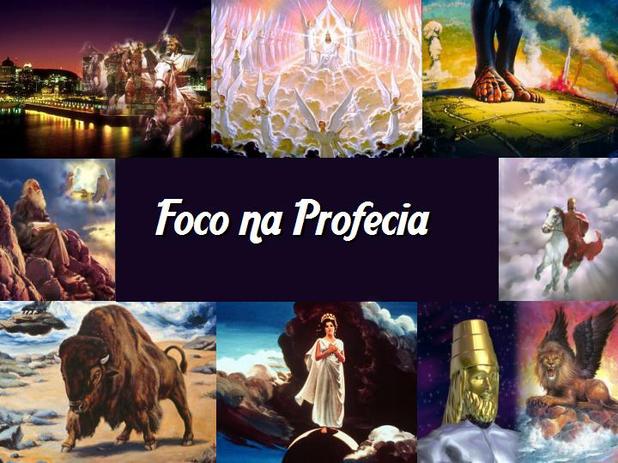

Slide 2
Foco Sobre Daniel Daniel 7

Slide 3
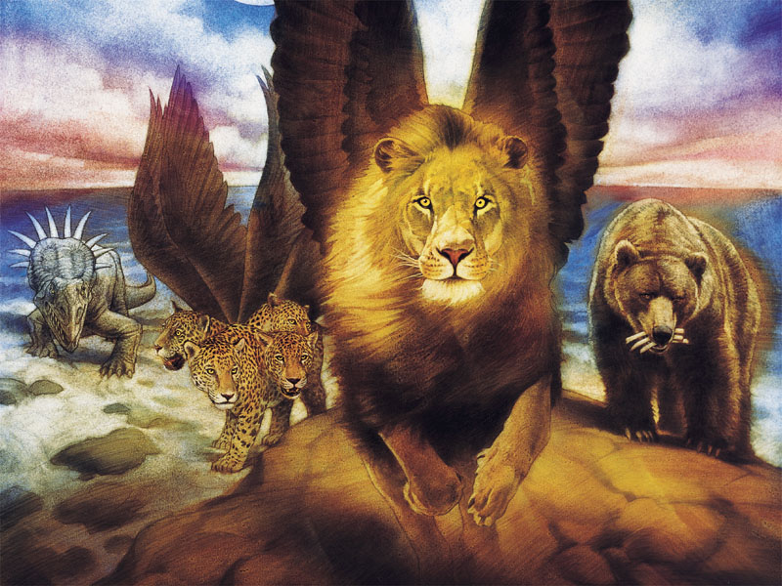
Cortina Para o Futuro Quatro incríveis animais surgem do mar, abrindo uma profecia que inclui a Grécia e Alexandre o Grande.

Slide 4
Deus está desenvolvendo Seu plano de dar uma solução definitiva para o horror do pecado, a fim de que ele nunca mais se levante.

Slide 5
Deus pode atuar em nosso favor através de meios sobrenaturais. Ele Se preocupa com você e comigo e anseia usar Seu poder para o nosso bem.

Slide 6
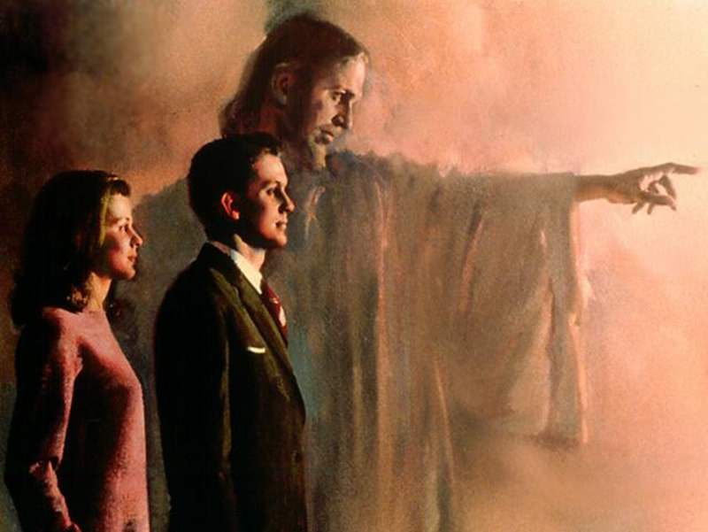
Em Daniel 7, Deus nos dá um vislumbre dos eventos futuros que conduzem ao divino clímax da história. O amante Pai celestial deseja que saibamos para onde estamos indo.

Slide 7
Sim, por vezes é difícil ver a mão guiadora de Deus ...

Slide 8
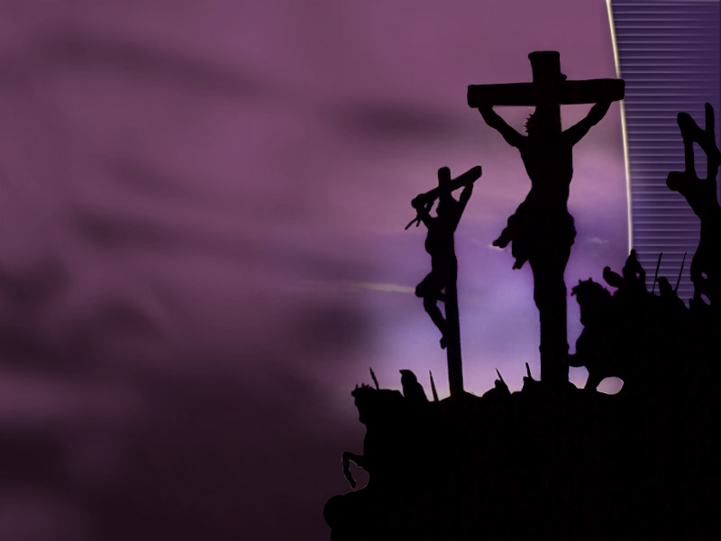
Ele é muito mais profundamente ferido pelo sofrimento que o pecado produz no mundo, do que você ou eu poderíamos ser. Ele está desenvolvendo Seu plano de dar uma solução definitiva para o horror do pecado, de modo que ele nunca mais se levante.

Slide 9
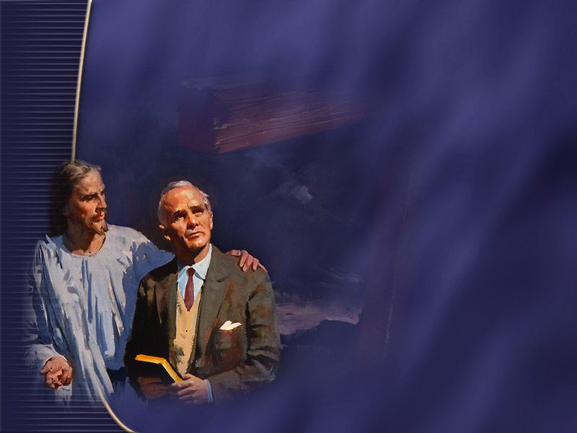
Mesmo nas profecias mais assustadoras, Deus provê suaves lembranças de Seu amor para conosco e de Seu desejo de remover para sempre o pecado e o sofrimento de nossas vidas.

Slide 10
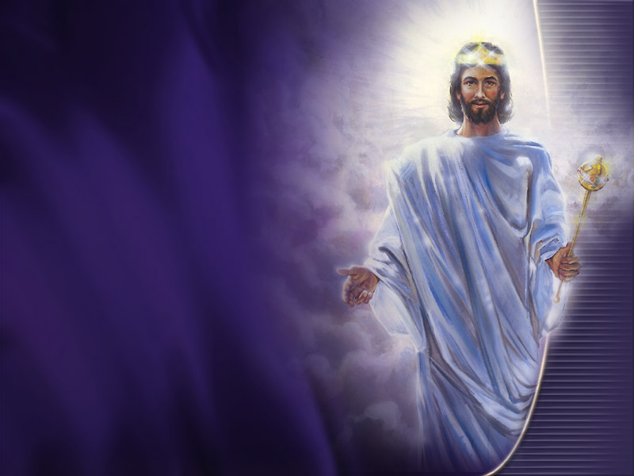
“O Seu [de Jesus] domínio é um domínio eterno, que não passará e o Seu reino tal, que não será destruído.” (Daniel 7:14).

Slide 11
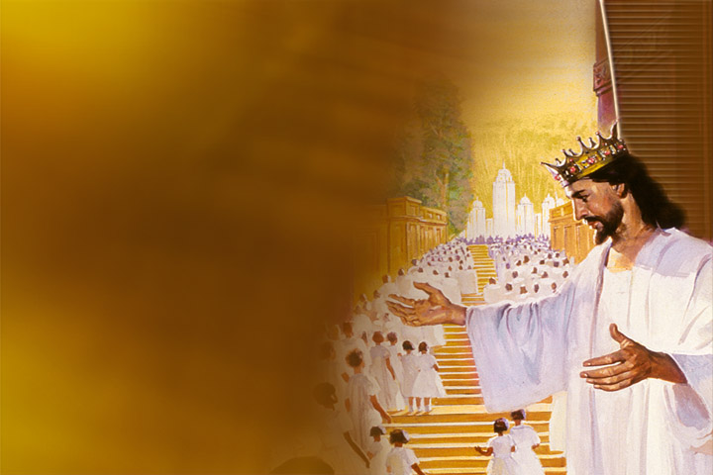
“Mas os santos do Altíssimo receberão o reino e o possuirão para todo o sempre, sim, para todo o sempre.” (verso 18)

Slide 12
“Mas o tribunal se assentará em juízo, e lhe (a Satanás) tirará o domínio... O reino, e o domínio, e a grandeza dos reinos debaixo de todo o céu serão dados ao povo dos santos do Altíssimo...” (versos 26 e 27)

Slide 13
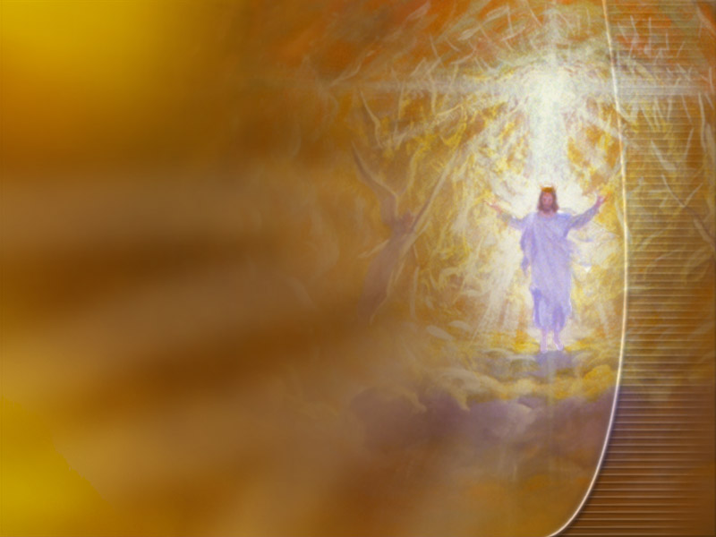
As promessas convergem para um ponto forte: Deus será vitorioso. Seu povo será vitorioso. Satanás e o pecado serão derrotados e irão desaparecer...

Slide 14
Às vezes isso pode parecer difícil, à medida que o plano definitivo se desenvolve, mas seu final é digno de ser aguardado!

Slide 15
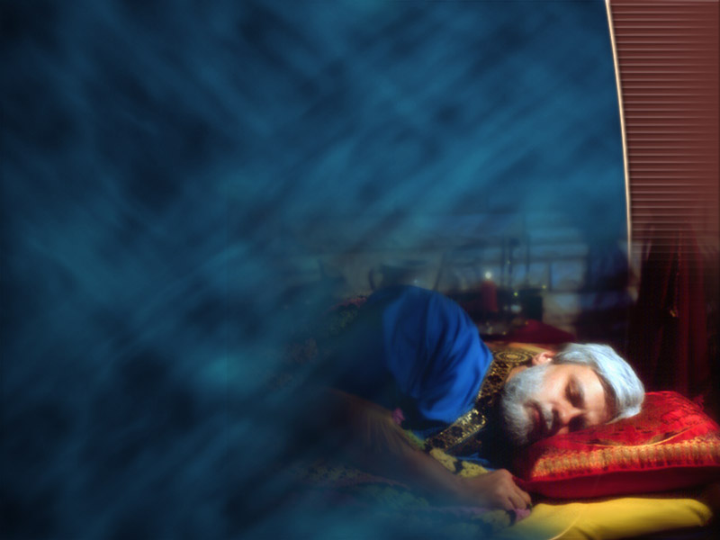
Imagine Daniel em seu leito ...

Slide 17
O mistério das bestas é resolvido em Daniel 7:17: “Estes grandes animais, que são quatro, são quatro reis, que se levantarão da terra.”

Slide 18
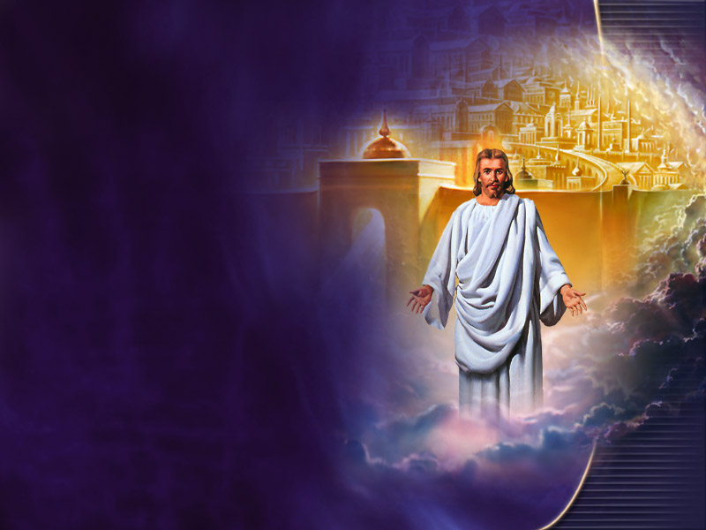
Os versos 18 a 22 nos falam que depois desses quatro reinos haverem governado o mundo, o reino celestial de Deus seria estabelecido.

Slide 19
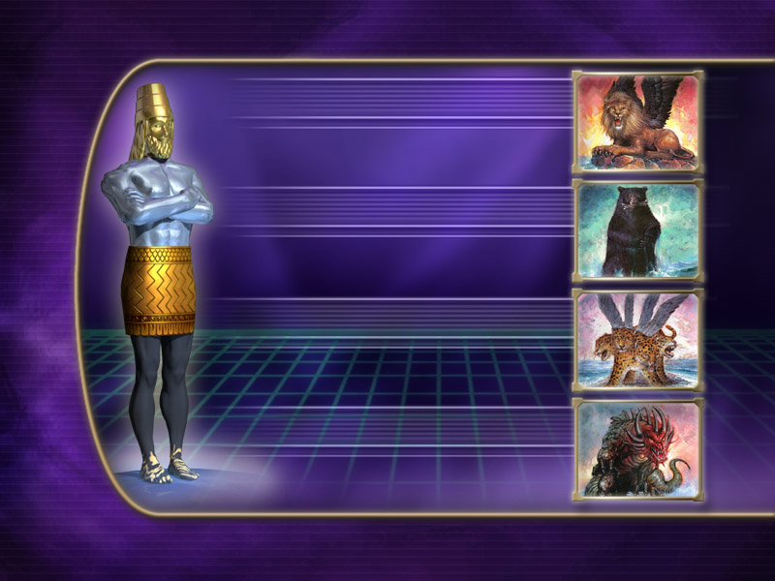
Você se lembra do sonho de Nabucodonosor em Daniel 2, acerca da estátua feita de quatro metais? Deus agora está dizendo a mesma coisa de um modo diferente.

Slide 20
Ele quer dar-nos mais informações sobre esses reinos e o fluxo da história. Deseja “preencher os espaços em branco”. Vamos descobrir que novas informações Deus está revelando.

Slide 21
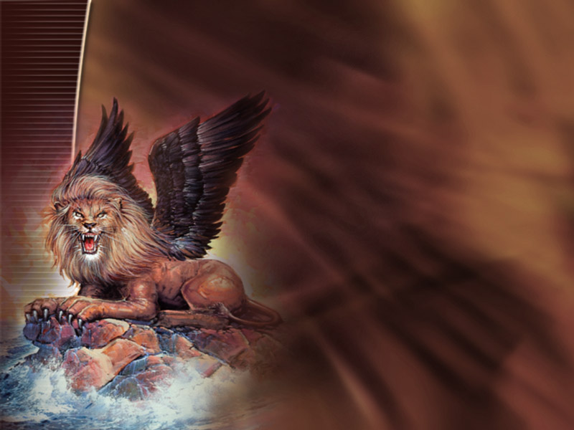
Qual foi o animal que primeiramente saiu do mar? (Daniel 7:4)

Slide 22
Qual foi o animal que primeiramente saiu do mar? (Daniel 7:4) Leão com asas de águia.

Slide 23
O segundo animal é um urso que se arrasta para fora do mar. Ele se ergue de um lado. O que ele trazia em sua boca? (verso 5)

Slide 24
O segundo animal é um urso que se arrasta para fora do mar. Ele se ergue de um lado. O que ele trazia em sua boca? (verso 5) Três costelas.

Slide 25
O próximo animal a subir do escuro mar, com algas e água salgada escorrendo de seu corpo, foi um leopardo (verso 6).

Slide 26
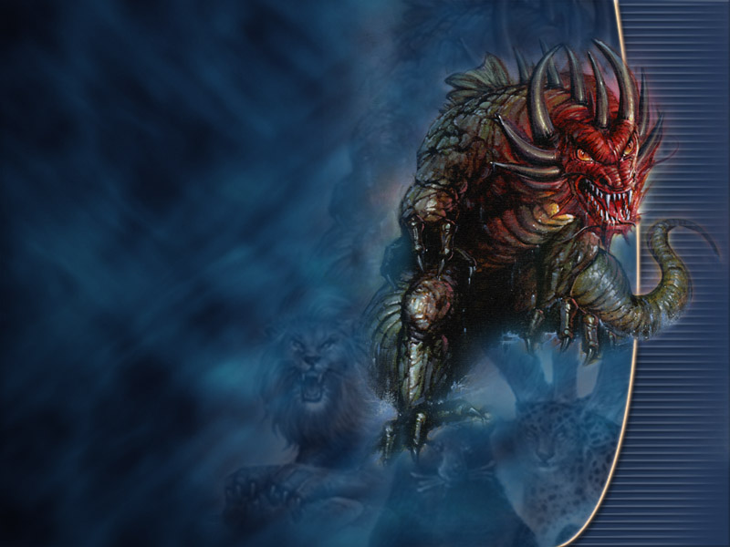
Depois do leopardo, que tipo de animal surgiria do mar? (verso 7)

Slide 27
Depois do leopardo, que tipo de animal surgiria do mar? (verso 7) Terrível, espantoso e sobremodo forte, tinha dentes de ferro e dez chifres...

Slide 28
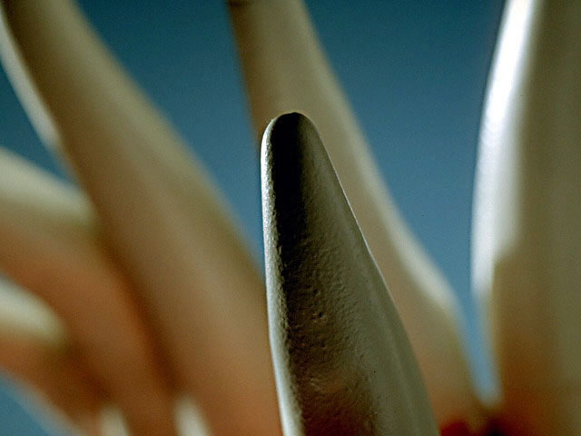
Podemos também observar outro detalhe em Daniel 7 – uma nova peça da pintura profética que não estava ali antes. O verso 8 nos diz que uma ponta pequena surgiu entre os dez chifres. Enquanto subia, essa ponta derruba três dos dez chifres da cabeça da besta.

Slide 29
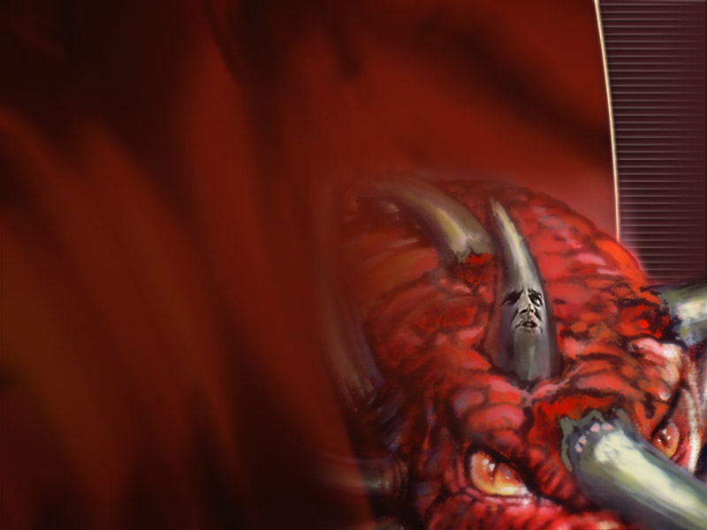
A história demonstra que os três chifres abatidos representam três tribos – hérulos, ostrogodos e vândalos – os quais foram derrotados por um poder surgido de Roma.

Slide 30
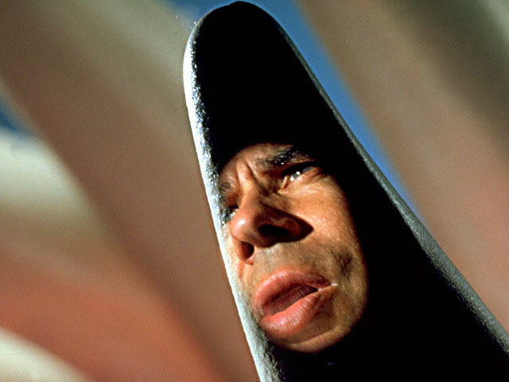
Daniel descreve esse poder, o chifre pequeno ou a ponta pequena, como tendo olhos de homem e uma boca que fala palavras imponentes (verso 25) .

Slide 31
Daniel ficou muito curioso para conhecer a identidade do “pequeno chifre”. No verso 19 ele declara querer saber a verdade sobre o quarto animal e o pequeno chifre. Vamos dar uma olhada no sumário das características do chifre pequeno.

Slide 32
· Exibe olhos humanos (verso 8). ·Tem uma boca que fala palavras imponentes (verso 8). ·Removeu três dos dez chifres ou reis (verso 8).

Slide 33
· Pareceu mais imponente que os outros chifres (verso 20). · Fez guerra contra o povo de Deus e prevaleceu contra ele por certo período de tempo (verso 21).

Slide 34
· Perseguiu o povo de Deus (verso 25). · Tentou mudar os tempos e a lei (verso 25).

Slide 35
· Prevaleceu contra o povo de Deus por um tempo, dois tempos e metade de um tempo (verso 25). · Seu domínio e poder serão destruídos (verso 26). · Seu reino e domínio serão dados ao povo de Deus (versos 26 e 27).

Slide 36
O fato de o “pequeno chifre” ser basicamente um chifre como os demais, sugere que ele era um poder político. Mas suas características singulares sugerem que ele era mais do que uma entidade política. Esse poder tem muito a ver com religião...

Slide 37
...Ele tenta mudar a lei de Deus e perseguir Seu povo. Os povos mudam leis governamentais todo o tempo. Mas esse poder faz algo mais. O fato de o “pequeno chifre” atacar o povo de Deus sugere que a lei que ele busca alterar é a divina.

Slide 38
Existe evidência histórica que define a identidade do “chifre pequeno”? Precisamos descobrir o poder político-religioso que surgiu com o declínio do império romano.

Slide 39
Precisamos encontrar o poder que derrotou três das dez tribos européias (três chifres arrancados dentre os dez). Ele precisa ser o que usa a força do Estado bem como a autoridade da igreja.Ele persegue aqueles que desafiam seus decretos.

Slide 40
Será que podemos encontrá-lo nas páginas da história? Os historiadores nos afiançam: “Das ruínas de Roma política, surge o grande império moral na “forma agigantada” da Igreja Romana.” A. C. Flick, O Surgimento da Igreja Medieval, (1900), pág. 150.

Slide 41
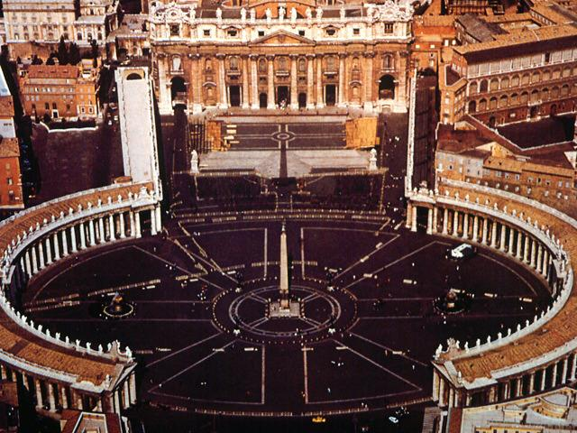
Ela comprometeria a verdade. A tradição humana, os concílios eclesiásticos e os decretos humanos, tomariam o lugar da autoridade da Palavra de Deus.

Slide 42
Por quanto tempo o “chifre pequeno” reinaria? (Daniel 7:25)

Slide 43
Por quanto tempo o “chifre pequeno” reinaria? (Daniel 7:25) “Um tempo, dois tempos e metade de um tempo.”

Slide 44
Esse mesmo período é referido como 1.260 dias proféticos em Apocalipse 12:6 e 14. Quando juntamos todos os textos que mencionam esse período de tempo, podemos calcular sua duração deste modo:

Slide 45
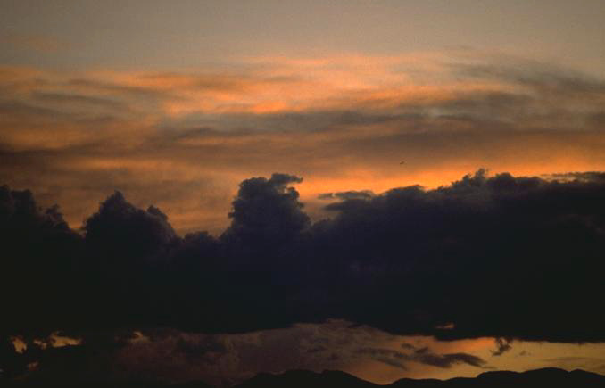
UM TEMPO = UM ANO DOIS TEMPOS = DOIS ANOS METADE DE UM TEMPO = MEIO ANO TOTAL = TRÊS ANOS E MEIO

Slide 46
Na profecia bíblica, um dia profético é igual a um ano literal (Números 14:34; Ezequiel 4:6). Em Daniel 4:23 aprendemos que os “sete tempos” profetizados para a perturbação de Nabucodonosor eram iguais a sete anos. Um tempo é igual a um ano.

Slide 47
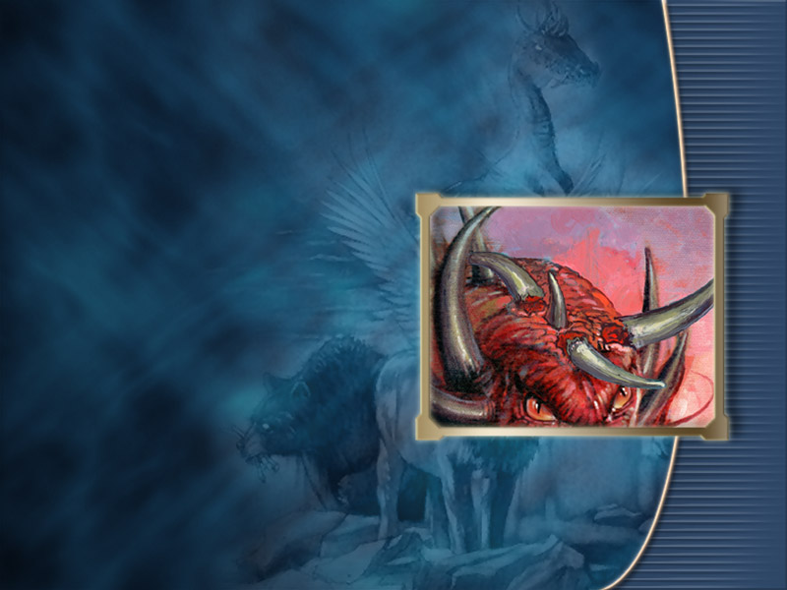
Há 360 dias num ano do calendário hebraico. Tomando todas essas informações em conta podemos decifrar a profecia. O “pequeno chifre” ou o poder Igreja/Estado reinaria por 1.260 anos.

Slide 49
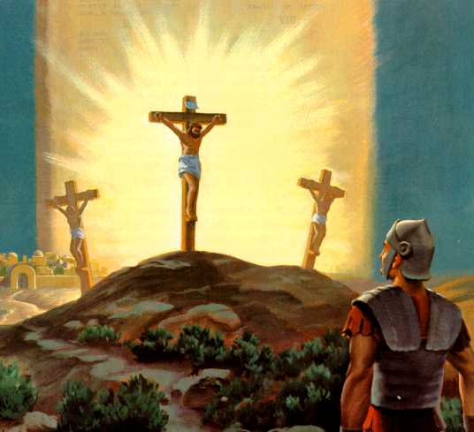
Quando o império romano governava o mundo, havia somente uma igreja cristã. Isso foi verdadeiro por séculos após a morte de Jesus.

Slide 50
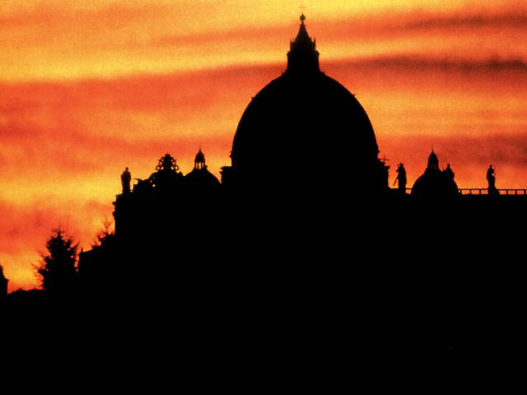
Quando o imperador Constantino aceitou o cristianismo, ele declarou que a fé cristã tinha de ser a religião oficial do Estado. Como Roma era a rainha do mundo, o cristianismo tornou-se uma espécie de “religião universal”.

Slide 51
Mas, como vimos, essa igreja se corrompeu. Daniel 7 revela – e a história comprova – que a autoridade e o poder da igreja tomou conta da vida de todos. Por causa disso, muitos crentes sinceros clamaram por reformas.

Slide 52
Por causa dos excessos, Martinho Lutero pregou sua lista de 95 pontos (descrevendo como os ensinos da “igreja oficial” estavam biblicamente errados) na porta da igreja de Wittenberg, Alemanha.

Slide 53
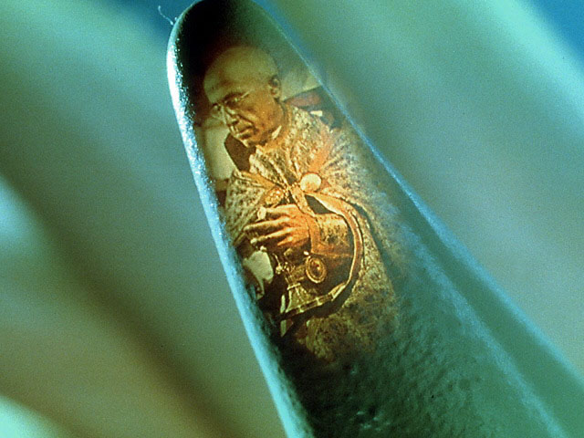
A profecia do “chifre pequeno focaliza a corrupção dos altos escalões e a distorção da verdade de Deus, que transformaram a igreja num poder opressor. A Escritura adverte contra essa parte da igreja que traiu os princípios divinos.

Slide 54
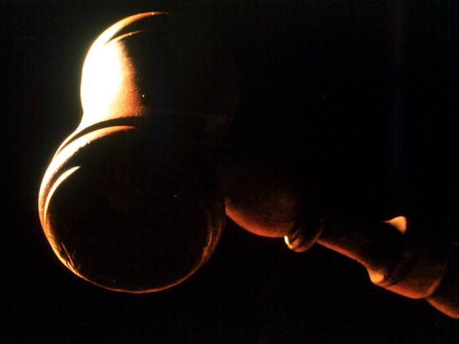
De acordo com Daniel 7:26, o que teria lugar no final dos 1.260 dias/anos?

Slide 55
De acordo com Daniel 7:26, o que teria lugar no final dos 1.260 dias/anos? Se assentará o tribunal.

Slide 56
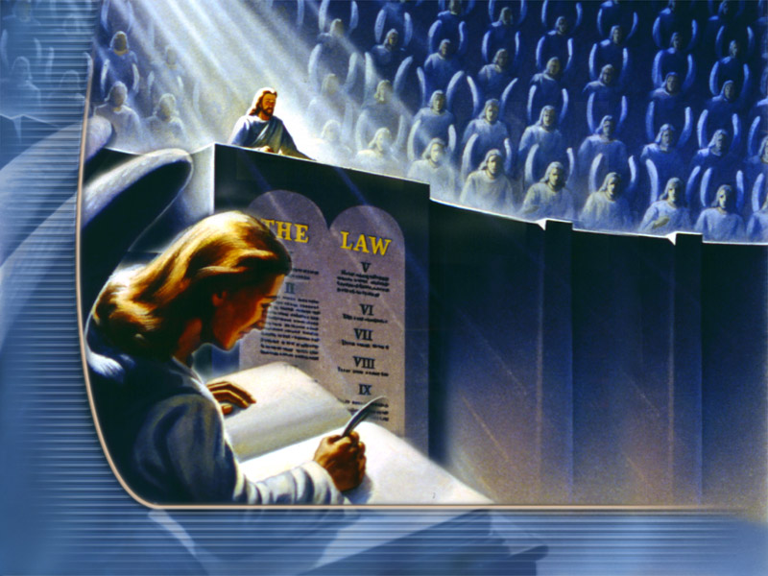
No meio da carreira do pequeno chifre, Daniel viu uma reunião da corte celestial (versos 9-14, 22, 26-28). Essa nova característica refere-se ao julgamento final ocorrente no Céu.

Slide 57
Após o encerramento do período de 1.260 anos referido no verso 25, o grande tribunal se assenta e uma investigação na vida dos habitantes da Terra é procedida.

Slide 58
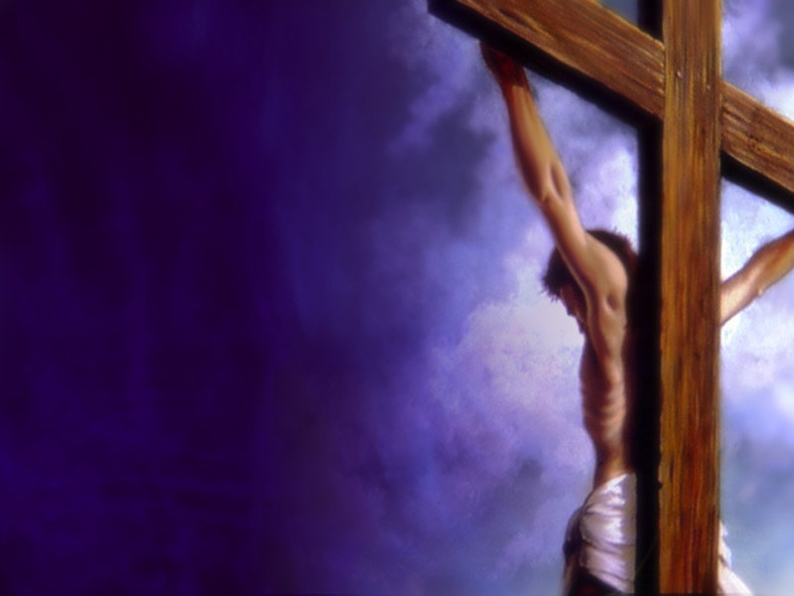
Qual é a questão? Antes do retorno de Jesus à Terra, precisa ser revelado quem O aceitou em sua vida e quem não o fez. Essa é a grande questão: O que você fez com Jesus?

Slide 59
Esse tribunal tem sido chamado de Juízo Investigativo, porque livros celestiais de registro são examinados e todos podem ver que aqueles que são salvos, ou não, fizeram a escolha própria.

Slide 60
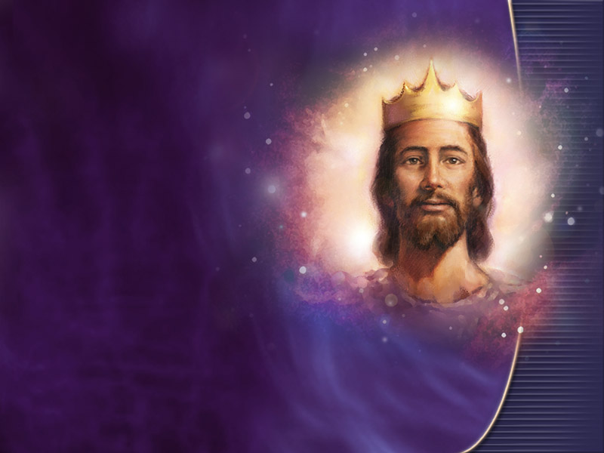
O verso 27 nos diz que quando o tribunal se assentou, o domínio do poder perseguidor chegou ao seu final. E o próximo reino que se levantar será o de Deus.

Slide 61
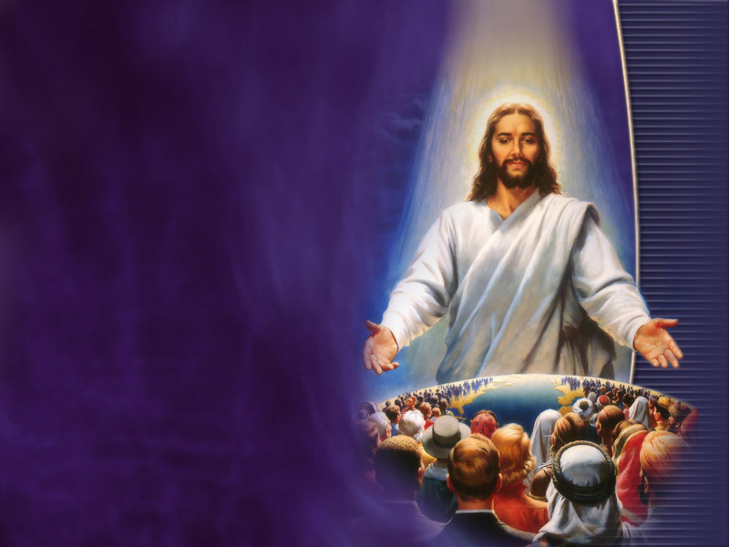
Por quanto tempo durará o reino de Deus? (versos 14 e 27)

Slide 62
Por quanto tempo durará o reino de Deus? (versos 14 e 27) Por toda a eternidade.

Slide 63
As Datas Iniciais e Finais da Profecia dos 1.260 Anos A última das três tribos (três chifres) a ser desarraigada foi a dos ostrogodos, em 538 a.D. Isso marcou o surgimento do chifre pequeno e a data inicial dos 1.260 anos da profecia.

Slide 64
Acrescentando 1.260 anos a 538 a.D., chegamos a 1798 a.D. Esse ano assinala o declínio do poder do “chifre pequeno”. (Mais detalhes sobre o tema estão inclusos em lição posterior).

Slide 65
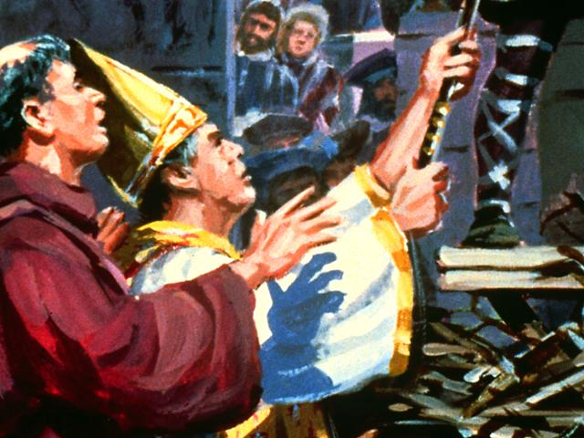
A Inquisição permanece como um monumento à intolerância religiosa e nos lembra o que pode acontecer quando igreja e Estado partilham total autoridade.

Slide 66
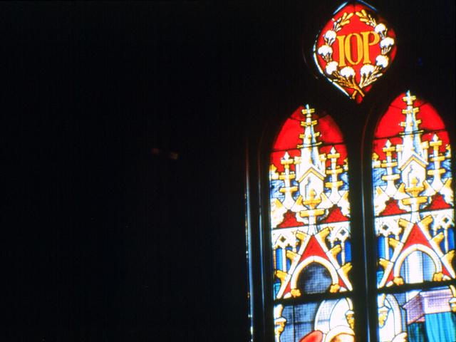
Quando pensamos sobre as declarações históricas, é importante compreender que as profecias bíblicas acerca do “chifre pequeno” são dirigidas a um sistema religioso...

Slide 67
...e não a crentes individuais ou líderes que foram fiéis a Jesus e O seguiram segundo seu melhor conhecimento.

Slide 68
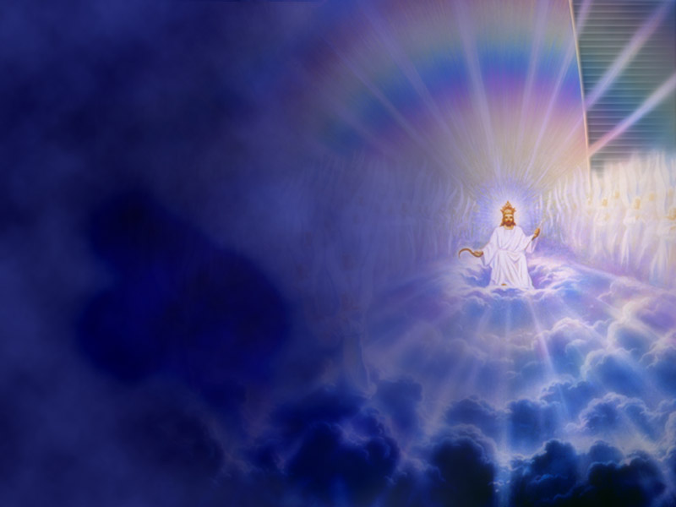
Os versos 26 e 27 enfatizam o fato de que esse poder dominante chegará ao fim. Que grande evento vem em seguida ao “chifre pequeno”? O estabelecimento do “eterno reino” de Deus.

Slide 69
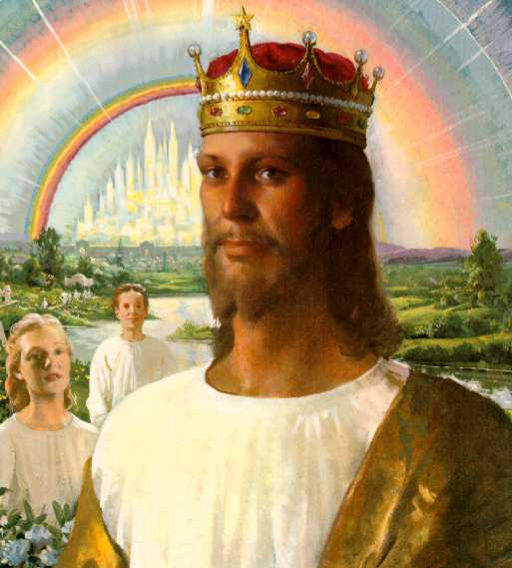
O verso 27 nos diz: “E todos os domínios O servirão.”

Slide 70
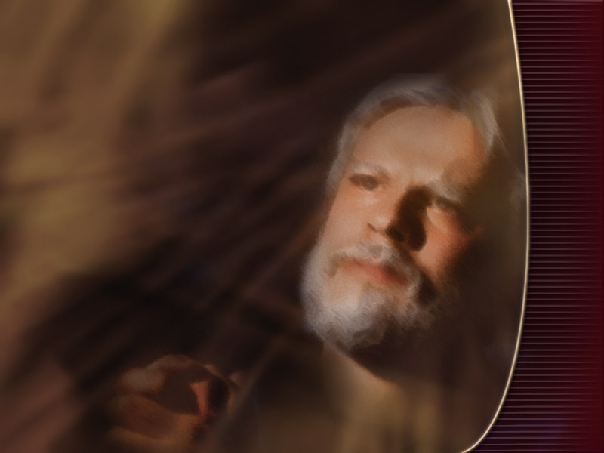
No verso 28, Daniel diz que ficou tão perturbado pelos detalhes de seu sonho, que sua face empalideceu.

Slide 71
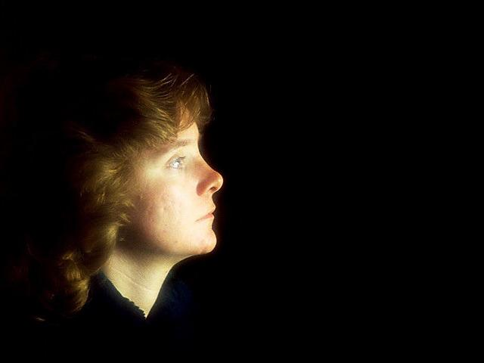
Ninguém gosta de testemunhar sofrimento e perseguição ocorrentes no mundo. É difícil imaginar cristãos oprimindo e lutando uns contra os outros.

Slide 72
Mas isso faz parte do desastre que o pecado causa; esse é o legado da rebelião contra Deus.

Slide 73
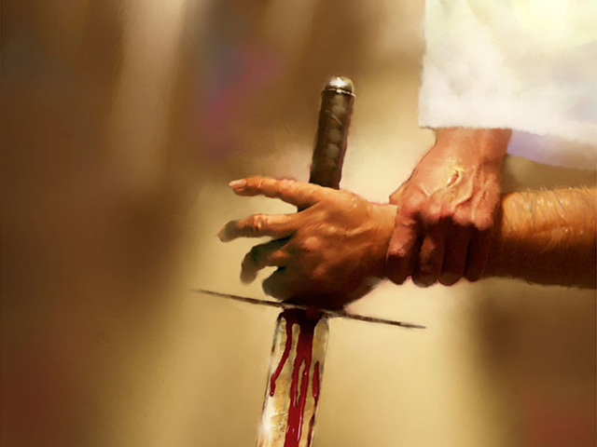
Satanás é o poder por trás de toda animosidade humana. Mas é Deus quem trabalha incansavelmente pela unidade e paz.

Slide 74
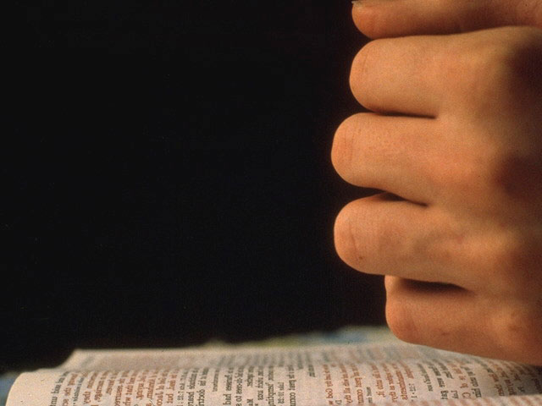
Oração Meu querido Pai, obrigado por me amares. Ajuda-me a tratar os outros com a mesma gentileza, paciência e compreensão com as quais Tu tens me tratado. Ajuda-me a ser fiel a Ti e à Bíblia. Obrigado. Eu peço tudo isso em nome de Jesus. Amém.

